Slide 1
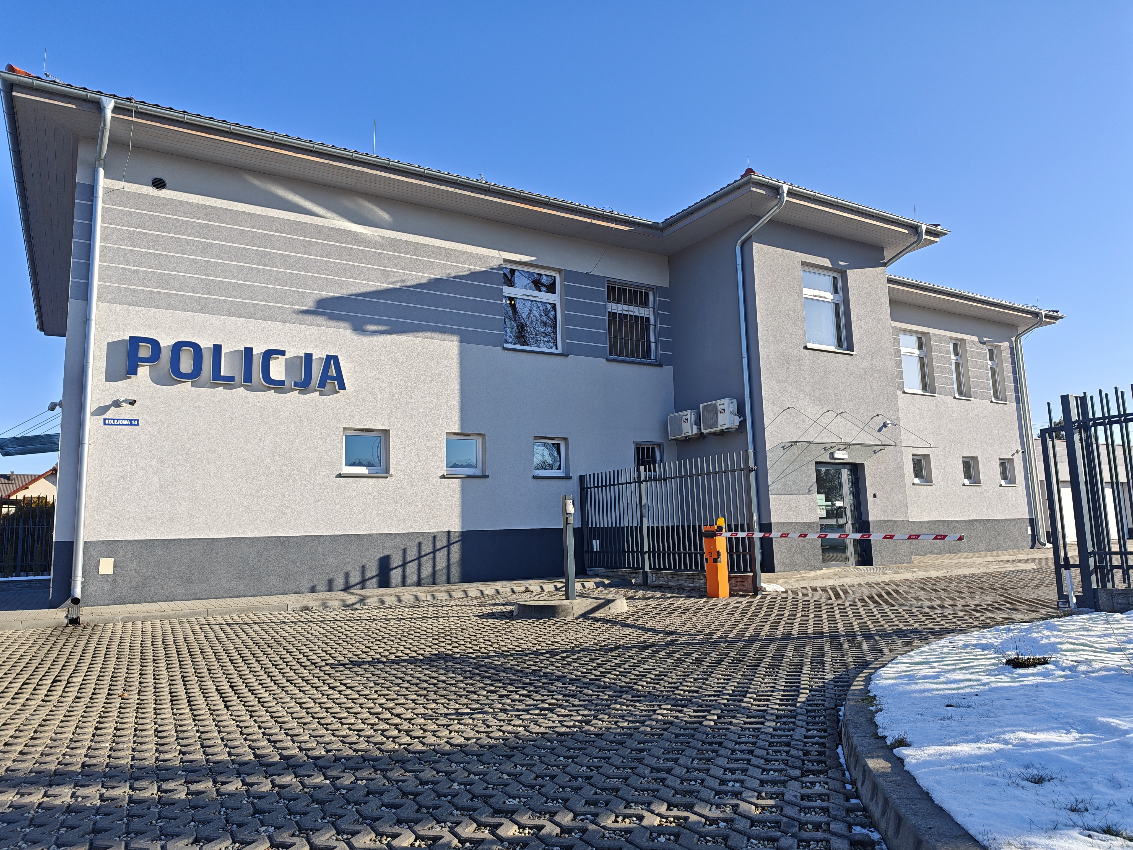
Komisariat Policji w Zawadzkiem
Strzelce Opolskie dnia 16 lutego 2026r.
asp. szt. Sławomir Łyżwa

Slide 2

Komisariat Policji w Zawadzkiem
przestępstwa | Ilość wszczętych postępowań |  | wykrywalność
rok | 2024 | 2025 | 2024 | 2025
ogólnie | 207 | 174 | 74,38 | 73,2
kryminalne | 130 | 83 | 66,36 | 65
drogowe | 39 | 24 | 100 | 100
nietrzeźwi kierujący | 35 | 19 | 100 | 100

Slide 3

Komisariat Policji w Zawadzkiem
Przestępstwa z wybranych 7 kategorii
Artykuł/Gmina | Zawadzkie |  | Kolonowskie |  | Jemielnica
 | Rok 2024 | Rok 2025 | Rok 2024 | Rok 2025 | Rok 2024 | Rok 2025
Uszczerbek na zdrowiu | 3 | 2 | 2 | 1 | 1 | 0
Kradzież z włamaniem | 3 | 3 | 1 | 4 | 2 | 0
Kradzież cudzej rzeczy | 17 | 3 | 3 | 1 | 4 | 4
Uszkodzenie mienia | 2 | 0 | 4 | 0 | 2 | 0
Rozbój, kradzież rozbój, wymuszenie rozbójnicze | 0 | 0 | 1 | 0 | 0 | 0
Bójka, pobicie | 2 | 1 | 0 | 0 | 1 | 1
Kradzież i kradzież poprzez włamanie samochodu | 0 | 0 | 0 | 0 | 0 | 0
Razem | 27 | 9 | 11 | 6 | 10 | 5

Slide 4


Komisariat Policji w Zawadzkiem
Przestępczość nieletnich
Komisariat Policji w Zawadzkiem w roku 2025 przesłał do Sądu Rejonowego w Strzelcach Opolskich Wydział Rodzinny i Nieletnich, materiały dotyczące następujących czynów karalnych popełnionych przez osoby nieletnie:
RSD.166/25 – w sprawie pobicia nieletniego w Zawadzkiem.– na chwilę obecną brak decyzji sądu rodzinnego
RSD.65/25 – w sprawie doprowadzenie do obcowania płciowego z nieletnią lat 14 przy użyciu przemocy – na chwilę obecną brak decyzji sądu rodzinnego

Slide 5

Komisariat Policji w Zawadzkiem
W 2025 roku z dotacji gmin Zawadzkie i Kolonowskie korzystali funkcjonariusze tutejszego Komisariatu pełniąc służby ponadnormatywne.
W związku z powyższym, osiągnięto następujące wyniki:
Wylegitymowano osób 86
Ujawniono wykroczeń 40
Wobec osób zastosowano środki oddziaływania wychowawczego 9
Wobec osób zastosowano grzywnę w drodze Mandatu Karnego Kredytowanego 28
Skierowano wnioski o ukaranie do Sądu 2

Slide 6

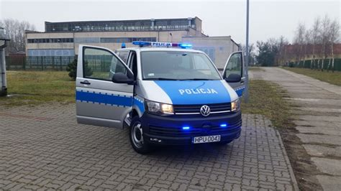
Komisariat Policji w Zawadzkiem zagrożenie wykroczeniami
Jednostka | Wykroczenia ogółem
 | I-XII 2024 | I-XII 2025 | dynamika
KP Zawadzkie | 694 | 1319 | 190%

Slide 7


Komisariat Policji w Zawadzkiem zagrożenie wykroczeniami
W zeszłym roku w Komisariacie Policji w Zawadzkiem przeprowadzono 383 postępowań wyjaśniających, z czego 130 skierowano do dalszego procedowania w Sądzie Rejonowym w Strzelcach Opolskich, natomiast 4 postępowania przekazano do Sądu Rodzinnego.
Komisariat Policji w Zawadzkiem
zagrożenie wykroczeniami

Slide 8
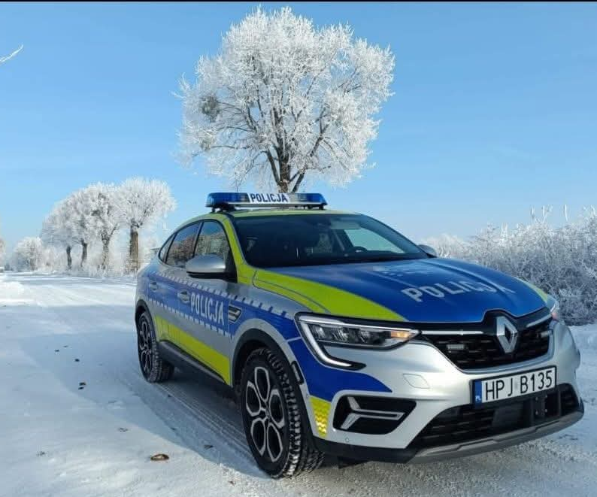
Komisariat Policji w Zawadzkiem
Wykroczenia uciążliwe społecznie
Tak przedstawia się zestawienie wykroczeń uciążliwych społecznie, popełnionych na terenie działania Komisariatu Policji w Zawadzkiem
 | 51kw | 119 kw | 124 kw | 140-145kw | 43uwtpa | ogółem
ogółem | 256 | 190 | 16 | 32 | 79 | 573
MKK | 63 | 79 | 1 | 5 | 25 | 173
Pouczenia | 171 | 3 | 0 | 23 | 53 | 250

Slide 9
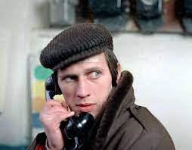
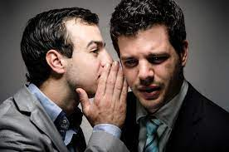
Komisariat Policji w Zawadzkiem
W ubiegłym roku policjanci prewencji tutejszego komisariatu uzyskali 147 informacji, które zostały wykorzystane zarówno w pracy prewencyjnej, jak i w prowadzonych postępowaniach przygotowawczych.

Slide 10
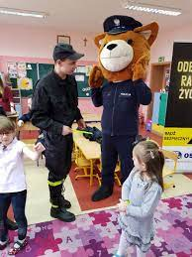
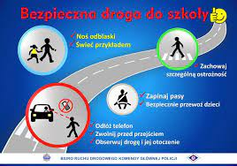
Komisariat Policji w Zawadzkiem
W 2025 roku dzielnicowi tutejszego komisariatu przeprowadzili 496 spotkań w ramach prewencji kryminalnej, jak i z mieszkańcami podległego rejonu, to o 66 spotkań mniej niż w roku poprzednim

Slide 11


Komisariat Policji w Zawadzkiem
Bezpieczeństwo w Ruchu drogowym na terenie działania Komisariatu
2024 |  |  |  | 2025
Liczba zdarzeń | Liczba wypadków | Liczba rannych w zdarzeniu | Liczba zabitych w zdarzeniu | Liczba zdarzeń | Liczba wypadków | Liczba rannych w zdarzeniu | Liczba zabitych w zdarzeniu
116 | 5 | 4 | 1 | 155 | 3 | 8 | 0
Z powyższej tabeli wynika, że odnotowano wzrost zdarzeń drogowych na terenie jednostki o 39 zdarzeń.
Nie mniej jednak liczba wypadków utrzymuje się na podobnym poziomie, wzrosła natomiast nieznacznie liczba rannych. Na szczęście w ubiegłym roku nie odnotowano zdarzeń drogowych ze skutkiem śmiertelnym.

Slide 12
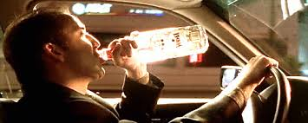
Komisariat Policji w Zawadzkiem
Ilość zdarzeń spowodowanych przez nietrzeźwych uczestników ruchu drogowego
Rok 2024 |  | Rok 2025
zdarzenia | wypadki | zdarzenia | wypadki
7 | 1 | 5 | 1
W porównaniu do roku poprzedniego, odnotowano na terenie działania jednostki o 2 zdarzenia mniej z udziałem nietrzeźwego kierującego.

Slide 13
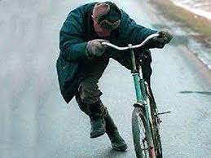
Komisariat Policji w Zawadzkiem
Na terenie działania jednostki w ubiegłym roku ujawniono nietrzeźwych kierujących:
 | 2024 | 2025
178 par 1 kk | 33 | 19
87 par 1kw | 0 | 2
87 par 1 a kw | 10 | 6
87 par 2 kw | 1 | 0
suma | 44 | 27

Slide 14
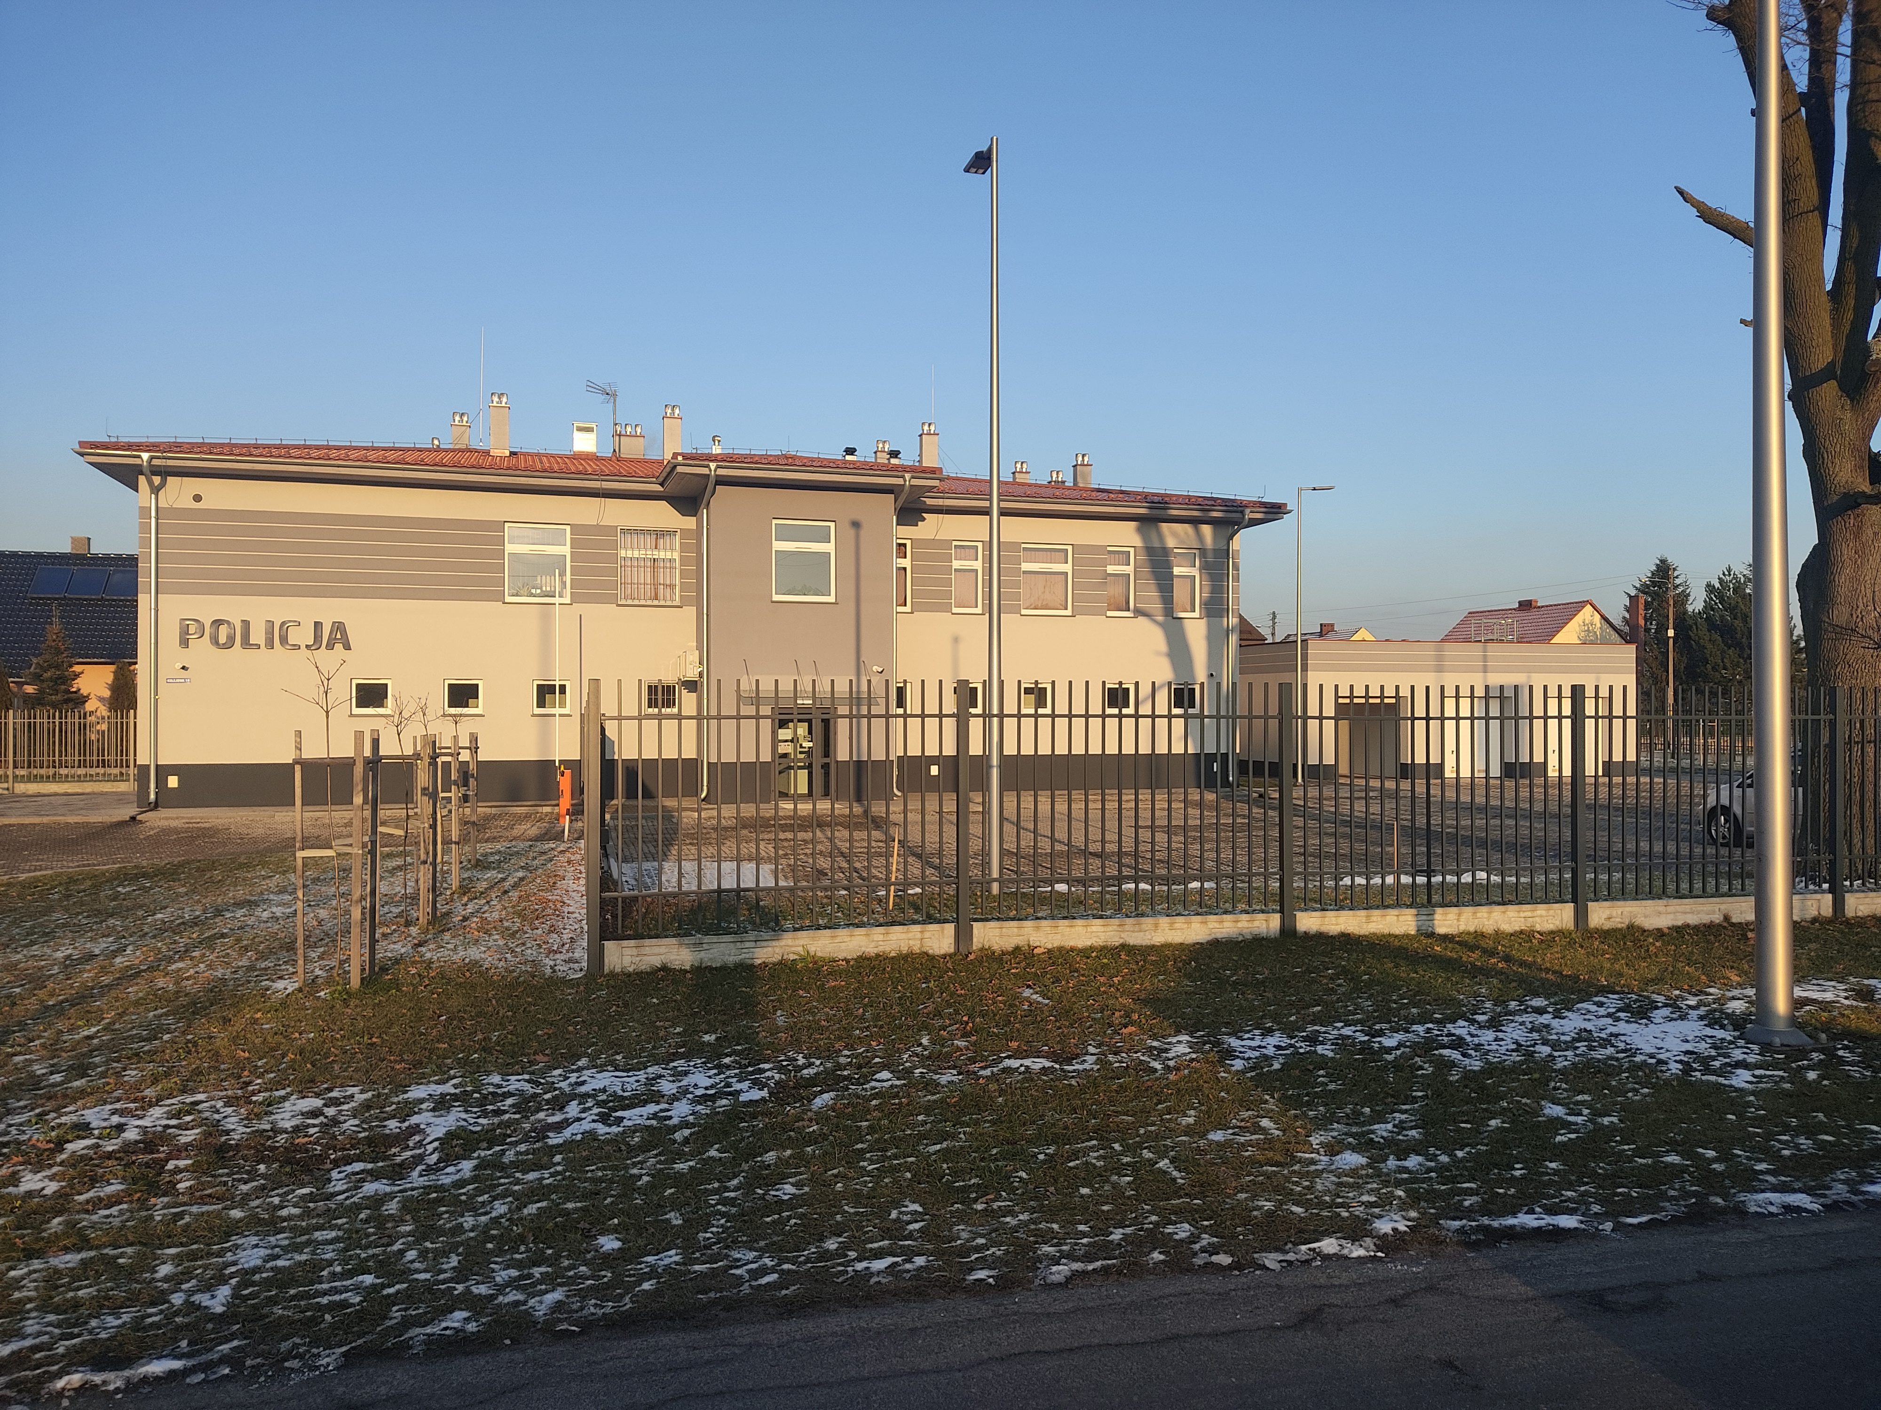
Dziękuje za uwagę

